Slide 1
Aplikacija za podršku odlučivanju u sudskim predmetima
Pravna informatika
E2 103/2022 Srđan Topić
E2 123/2022 Natalija Krsmanović

Slide 2
Sadržaj
01
03
02
04
Uvod
Ekstrakcija podataka
Korištene tehnologije i opis projekta
RegEx
Prikaz u aplikaciji
Zakoni i presude
Rasuđivanje
Akoma Ntoso
Prikaz u aplikaciji
Po pravilima
Po slučajevima
05
Zaključak
Pogodnosti
Proširenja

Slide 3
01
Uvod
Korištene tehnologije i opis projekta

Slide 4
Cilj aplikacije:
Omogućiti sudijama interaktivni pregled zakona i presuda i sugestije za donošenje odluka u budućim slučajevima.
Prednosti korišćenja informacionog sistema u pravu:
Skladištenje zakona i presuda
Pregled i prikaz svih zakona i presuda
Omogućeno povezivanje zakona i presuda
Strukturiranje dukomenata zakona i presuda

Slide 5




Izabrani zakoni:
Zakon o bezbjednosti saobraćaja na putevima
(opšta pravila, kretanje po putu, mimoilaženje, prilagođavanje brzine, saobraćaj na raskrsnici, obaveze prema pješacima,..)
Krivični zakonik (ugrožavanje javnog saobraćaja , donošenje kazni )
Izabrane tehnologije:
Akoma Ntoso (dokumenti zakona i presuda)
jColibri (rasuđivanje po slučajevima)
dr-device (rasuđivanje po pravilima)
Spring Boot (Backend)
React (Frontend)

Slide 6
02
Zakoni i presude
Akoma Ntoso
Prikaz u aplikaciji

Slide 7
Akoma Ntoso
Mašinski čitljiv XML dokument
Mora da se pridržava određene strukture
<akomaNtoso> - glavni element svakog Akoma Ntoso dokumenta
<act>, <judgment> - elementi koji označavaju na šta se odnosi dokument (act-zakon, judgment-presuda)
<meta> - obavezan element za predstavljanje metapodataka
<body> ,<judgmentBody> - glavni dio, tj. sadržaj dokumenta
<preface>, <header> - sadrži početne informacije dokumenta (npr. naziv, sudija, optuženi...)

Slide 8
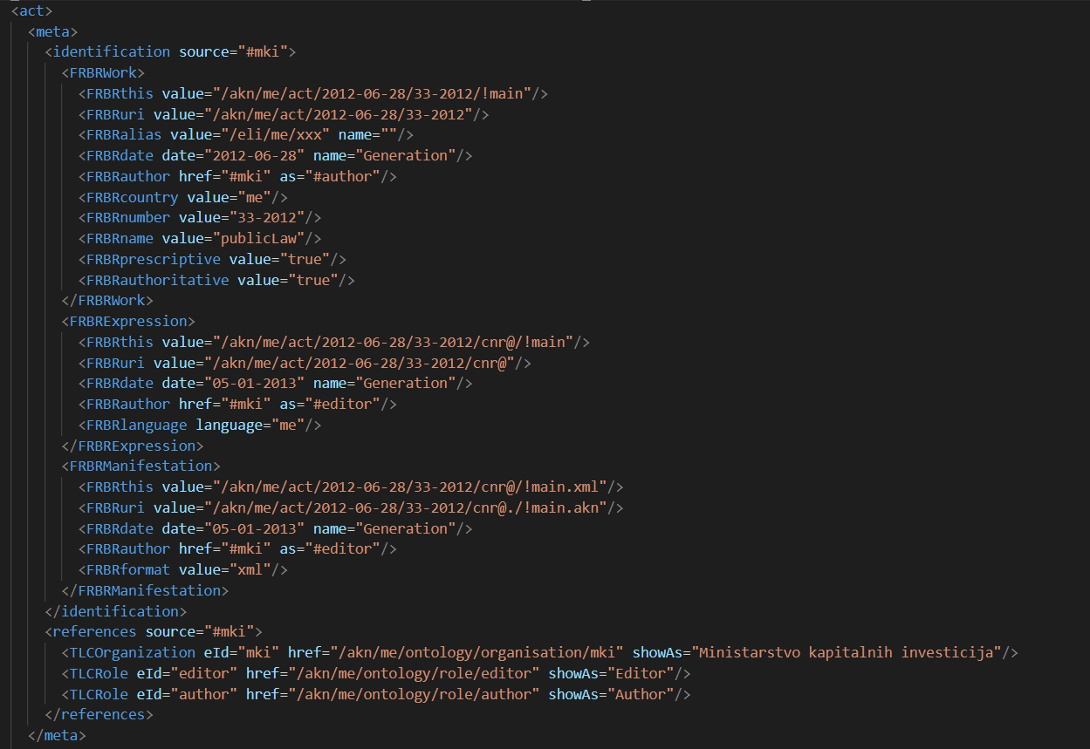
Meta podaci

Slide 9
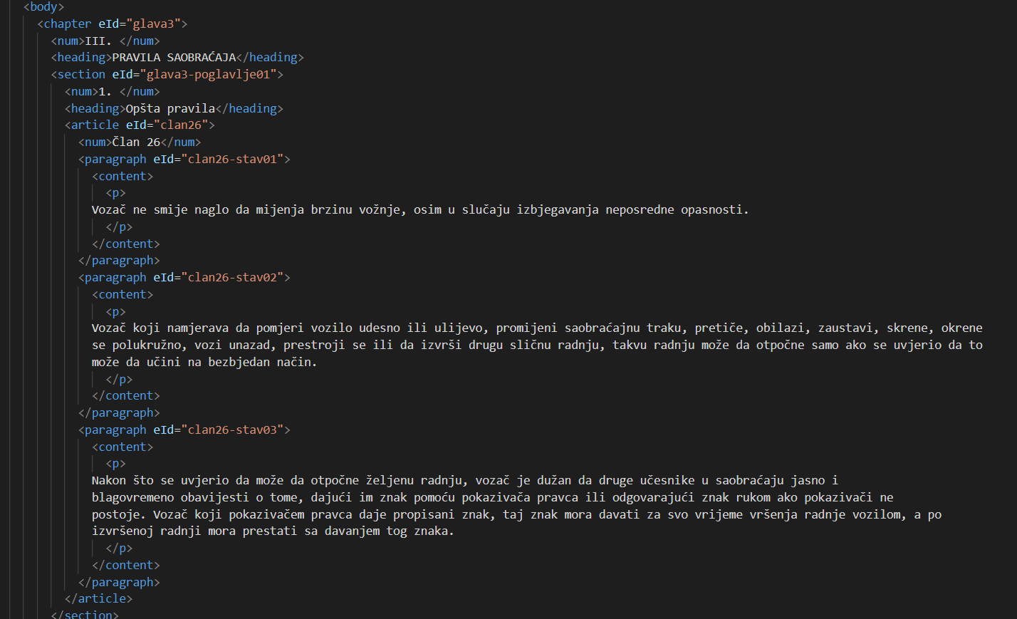
Zakon

Slide 10
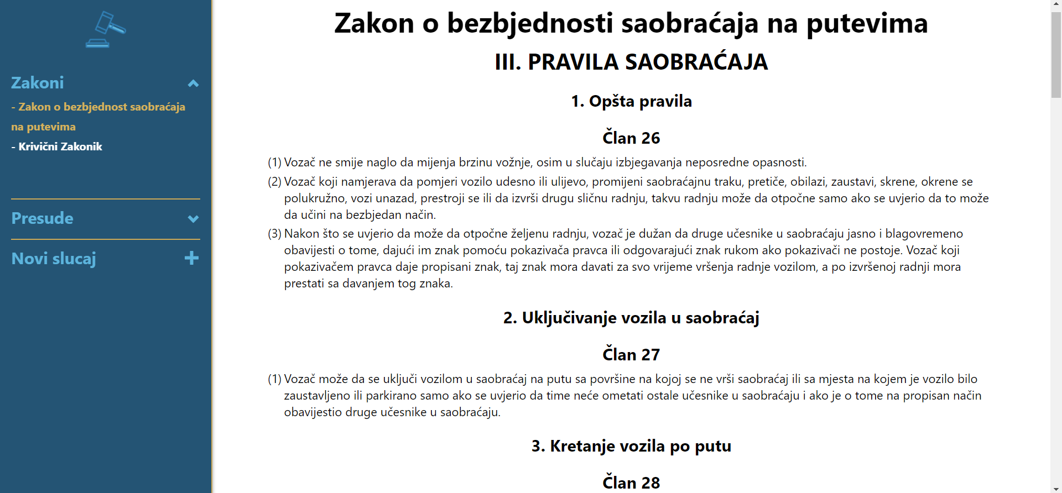

Slide 11
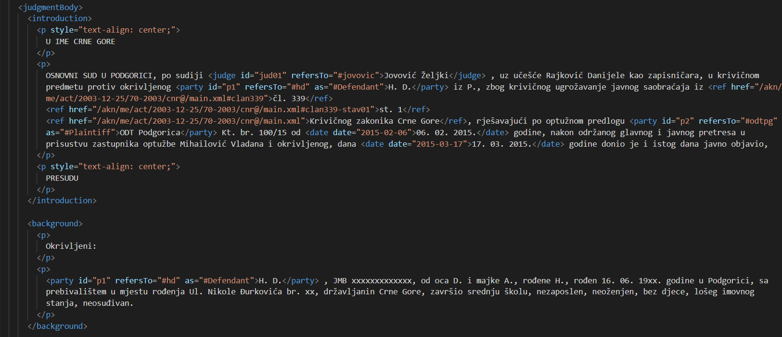
Presuda

Slide 12
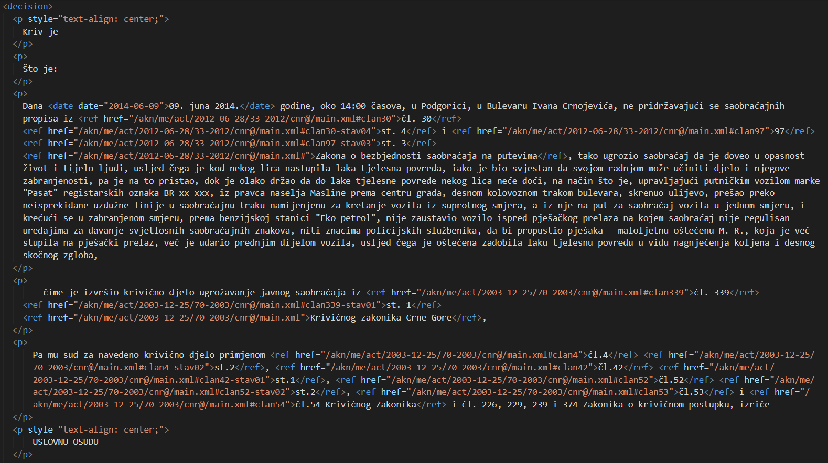
Presuda

Slide 13
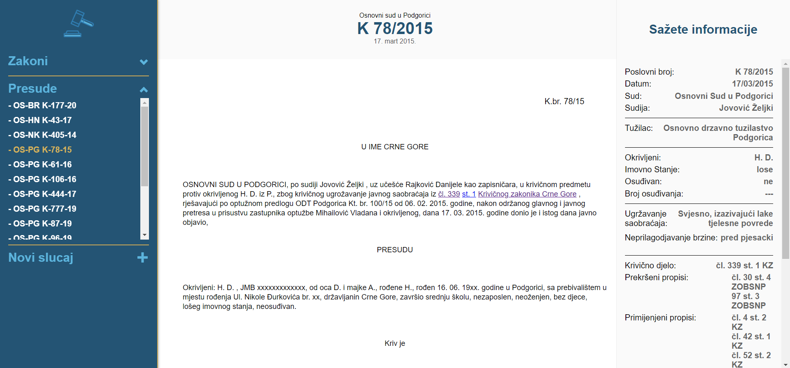

Slide 14
03
Ekstrakcija podataka
RegEx
Prikaz u aplikaciji

Slide 15
RegEx
Izraz(niz karaktera) kojim se pronalaze šabloni u tekstu
Izvlačenje osnovnih informacija iz presuda:
Poslovni broj
Datum
Sud
Sudija
Tužilac
Okrivljeni
Krivično djelo
Prekršeni propisi
Primijenjeni propisi
Ugrožavanje saobraćaja
Neprilagođavanje brzine
Preksena pravila na raskrsnici
Prekrseno pravilo desne strane
Nedozvoljeno polukružno okretanje
Vrsta presude
Kazna

Slide 16
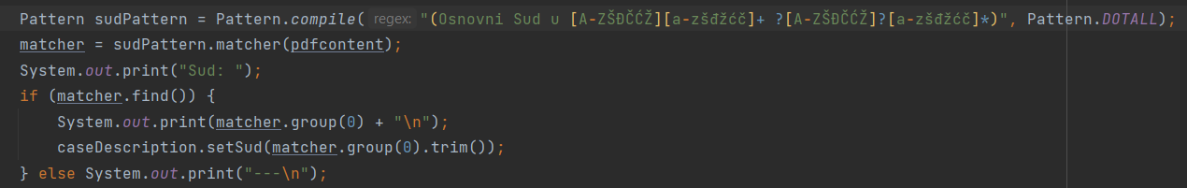
RegEx
100% pokrivenost atributa(osnovnih informacija)
RegEx u srpskom jeziku
Izazovi pri pisanju RegEx-a(npr. pravila na raskrsnici)

Slide 17
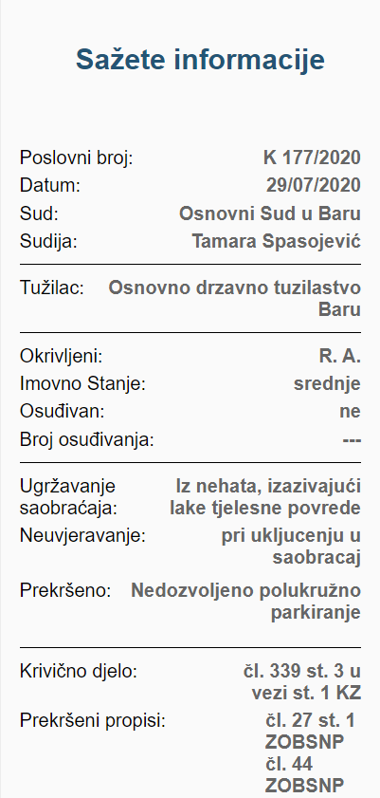
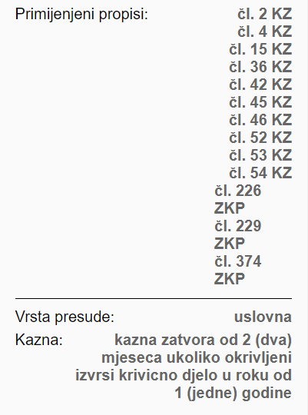

Slide 18
04
Rasuđivanje
Po pravilima
Po slučajevima

Slide 19
Rasuđivanje po pravilima
Omogućava donošenje odluke i predlaganje kazne za učinjena djela na osnovu definisanih pravila
Za realizaciju korišten dr-device
Osnovni koraci prilikom realizacije:
-Odabir pravnih normi (dispozicija i sankcija ) iz ZOBSNP
-Predstava pravnih normi putem LegalRuleML (standard za razmjenu formalnih modela u domenu prava)
-Definisanje atributa za slučaj
-Prikaz prekršenih pravila i preporučenih sankcija

Slide 20
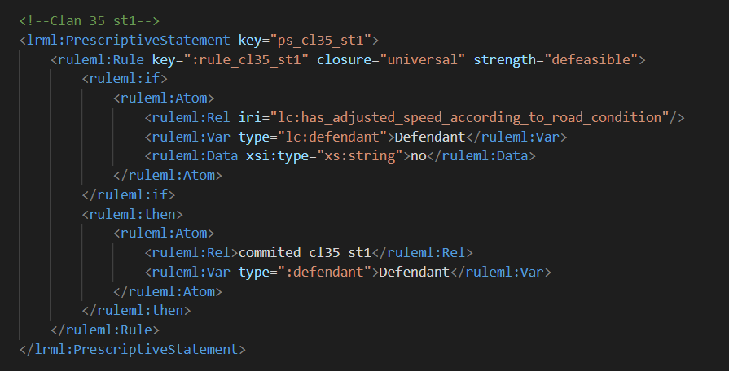
Dispozicija

Slide 21
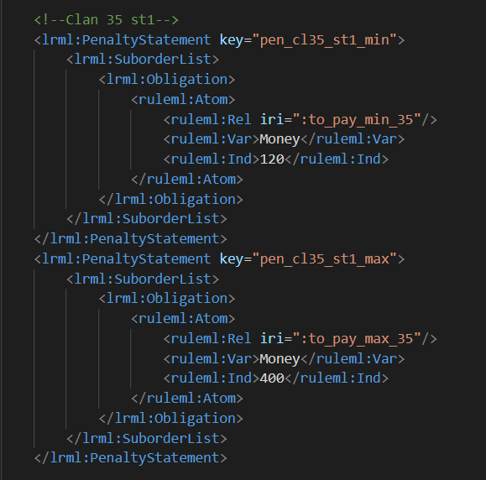
Sankcija

Slide 22
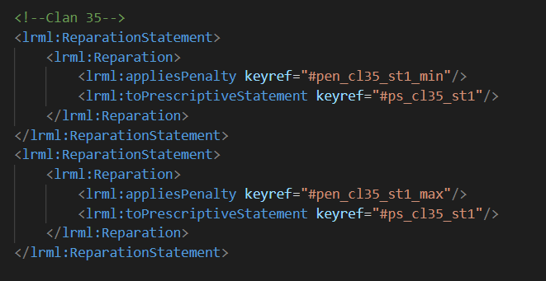
Uparivanje dispozicija-sankcija

Slide 23
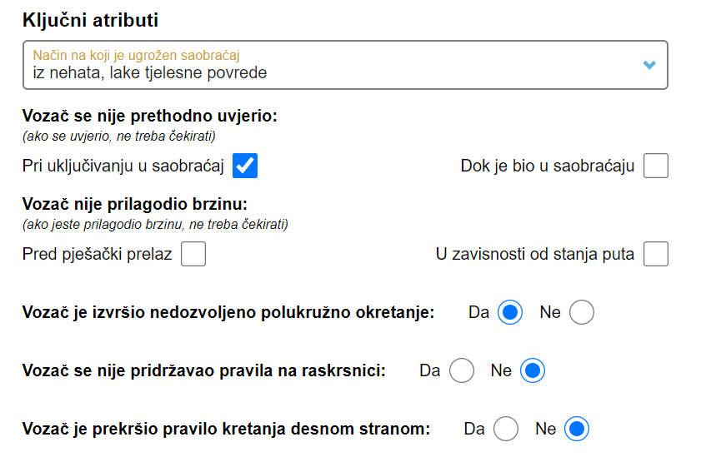

Slide 24
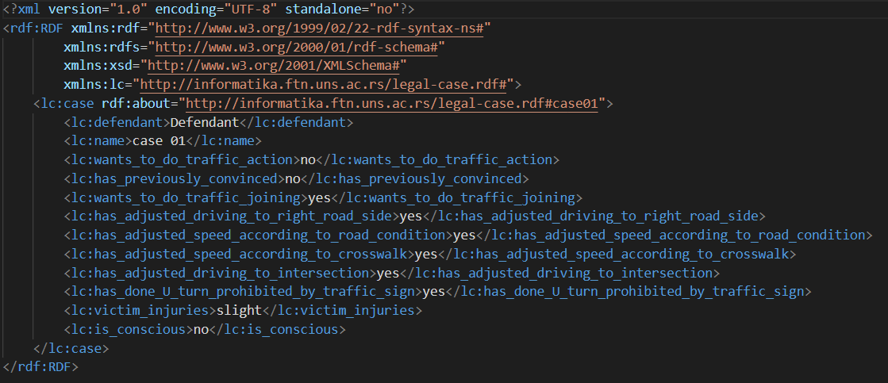
Činjenice iz forme

Slide 25
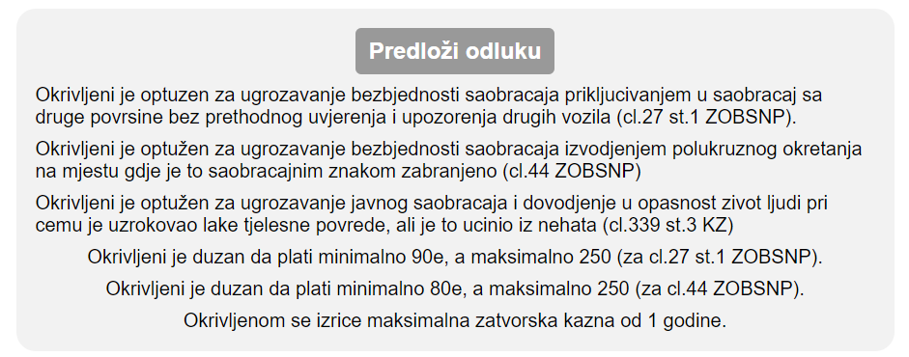

Slide 26
Rasuđivanje po slučajevima
Omogućava rješavanje slučaja i određivanje prekršenih i propisanih pravila na osnovu prethodnih slučajeva
Za realizaciju korišten jColibri
Osnovni koraci prilikom realizacije:
-Određivanje ključnih atributa
-Definisanje funkcije sličnosti i odnosa između vrijednosti atributa
-Izračunavanje sličnosti novog slučaja sa starim
-Prikaz top 5 sličnih slučajeva
- Čuvanje novog slučaja u bazu slučajeva

Slide 27
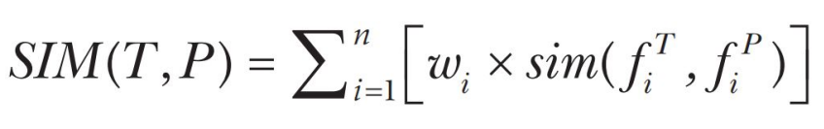
Posmatrani atributi:
Ugrožen saobraćaj : svjesno lake, nehat lake, svjesno teške, nehat teške
Radnje bez prethodnog uvjerenja: u saobraćaju, pri uključenju u saobraćaj
Radnje bez prilagođavanja brzine: pred pješački, prema stanju puta
Nedozvoljeno polukružno okretanje : da/ne
Prekršena pravila na raskrsnici : da/ne
Prekršeno pravilo kretanja desnom stranom: da/ne
Imovno stanje: lose, srednje, dobro
Osuđivan: da/ne
Broj osuđivanja: sim(x,y)=1-(|x-y|/4)

Slide 28
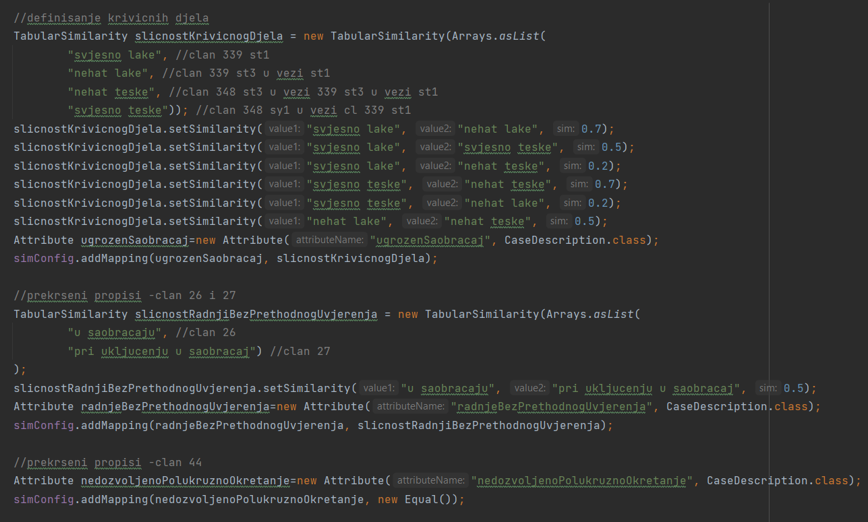
Definicija atributa i sličnosti

Slide 29
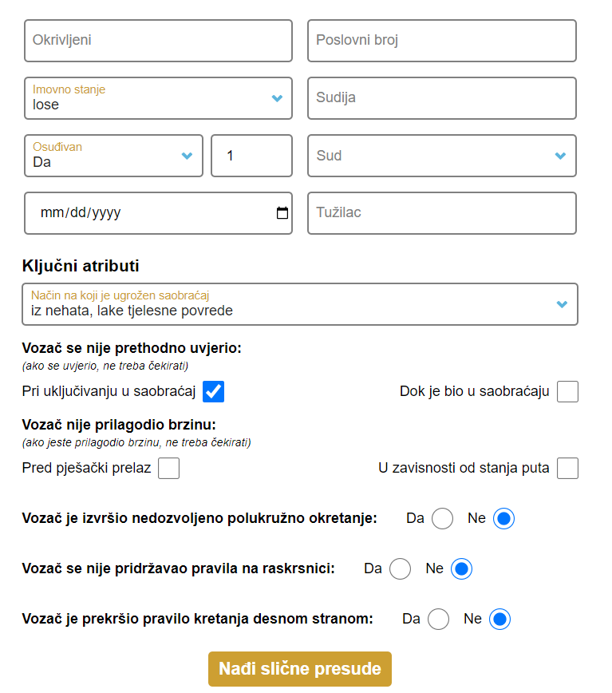

Slide 30
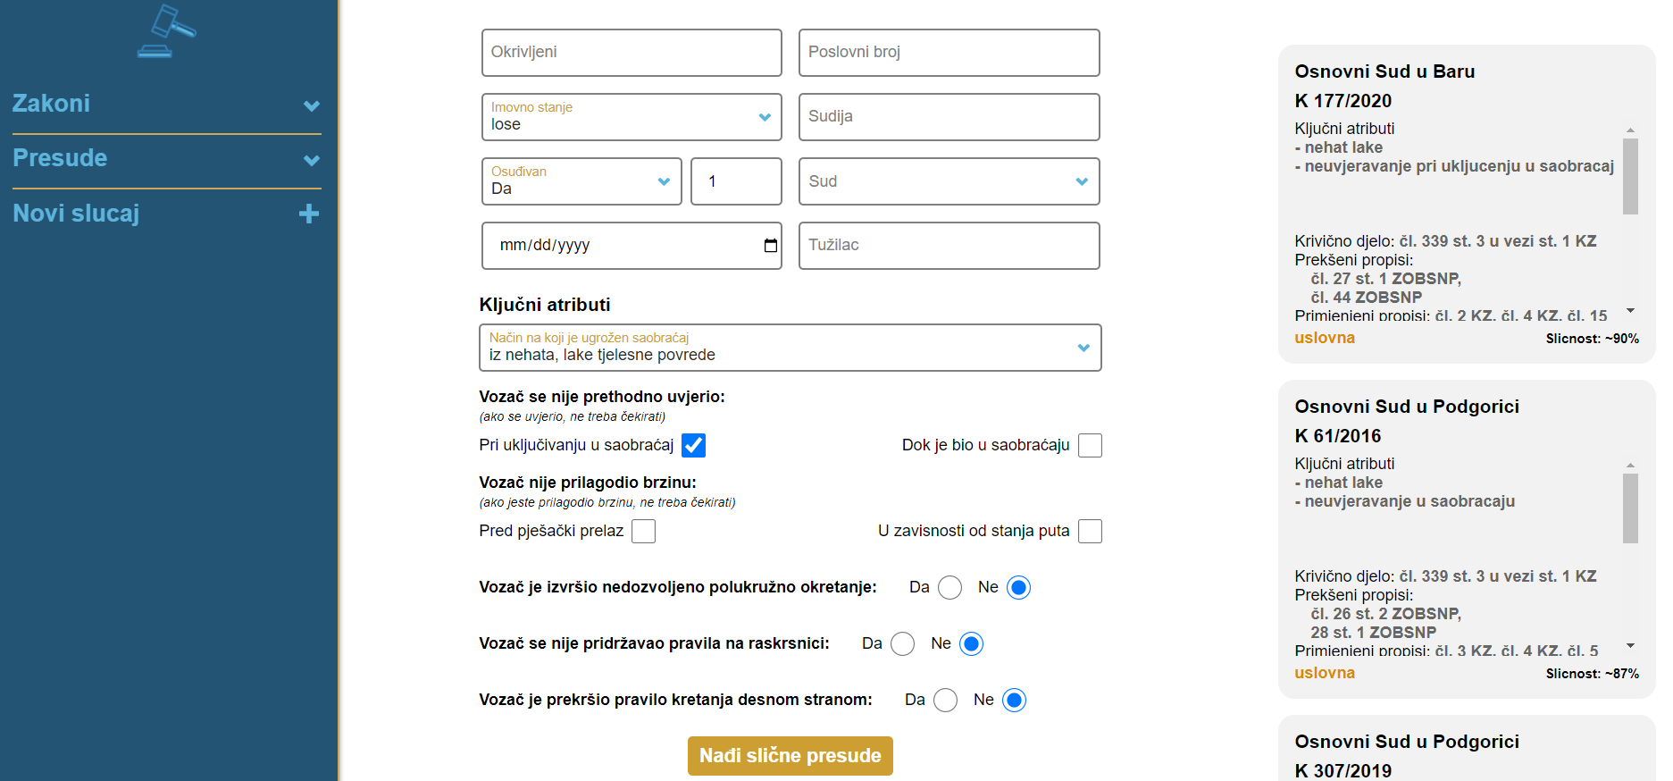

Slide 31
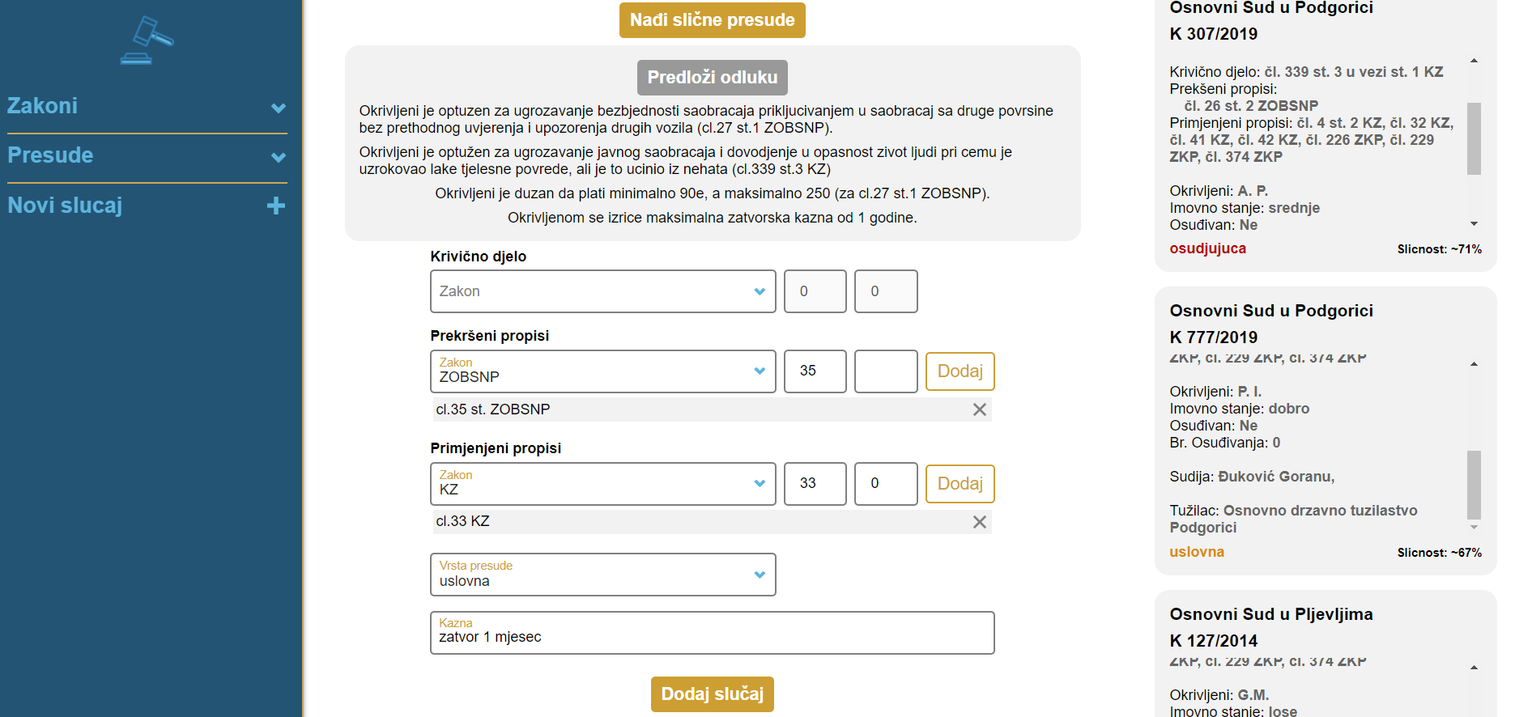

Slide 32
05
Zaključak

Slide 33
Pogodnosti
Upotrebom informacionih tehnologija omogućeno brže i jednostavnije upravljanje pravnim dokumentima
Unaprijeđen proces donošenja odluke
Kontolisano i bezbjedno čuvanje dokumenata
Korištenje mašinskog učenja i automatizacija određenih koraka pri rješavanju slučaja

Slide 34
Moguća proširenja
Veći skup zakona i presuda
Omogućena pretraga
Strukturiranje i filtriranje prikaza
Unaprijeđenje ekstrakcije podataka

Slide 35
Hvala na pažnji

